Slide 1
Cronjob
Wat is het en wat kan je ermee

Slide 2
Wat zijn Cron Jobs?
Cron is een taakplanner in Unix-gebaseerde systemen.
Het stelt gebruikers in staat om herhaalde taken te automatiseren.
Taken worden gedefinieerd in zogenaamde 'Cron-tabellen’.
Je kan ze gebruiken voor:
Automatische back-ups maken.
Het genereren van rapporten op gezette tijden.
Systeemonderhoudstaken uitvoeren.
Periodieke gegevenssynchronisatie.

Slide 3
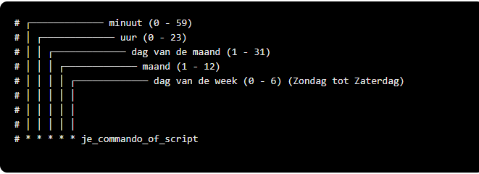
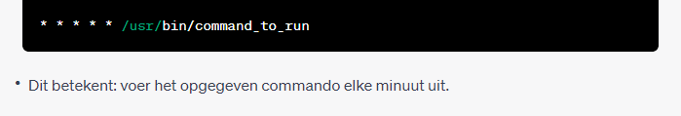
Cron tabellen
Een Cron-tabel is een configuratiebestand.
Bevat de volgende velden:
Minuten (0-59)
Uren (0-23)
Dagen van de maand (1-31)
Maanden (1-12 of jan-dec)
Dagen van de week (0-7 of zondag-zaterdag)
Commando om uit te voeren.

Slide 4
Speciale karakters en voorbeelden
Asterisk (*) betekent "elke".
Kommagetallen (bv. 1,15,30) voor specifieke waarden.
Slash (/) voor stappen (bv. */5 voor elke 5 minuten).
0 2 * * * /user/bin/backup.sh
0 0 * * 0 /usr/bin/weekly_reports.sh

Slide 5
Beheer Van Cron jobs
Voor het plannen van cronjobs op je server kan iedere gebruiker een eigen crontab bestand gebruiken, maar er is vaak ook een serverbrede crontab.
crontab –e :Bewerk de huidige gebruikers Cron tabel
Crontab –l :Bekijk de huidige gebruikers Cron-tabel
Crontab -r :Verwijder de huidige gebruikers Cron tabel
Crontb –u [gebruikersnaam] –e :Bewerk de cron tabel voor gebruiker
Voor systeembrede cronjob gebruik je sudo
Sudo crontab -l

Slide 6
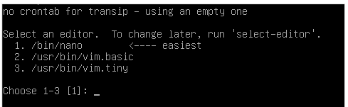
Cronjob voor het eerste starten
Open je crontab voor het eerst, dan krijg je de vraag of je als tekst editor nano,vim of tiny wil gebruiken. Je bent vrij om je favoriete editor te gebruiken.

Slide 7
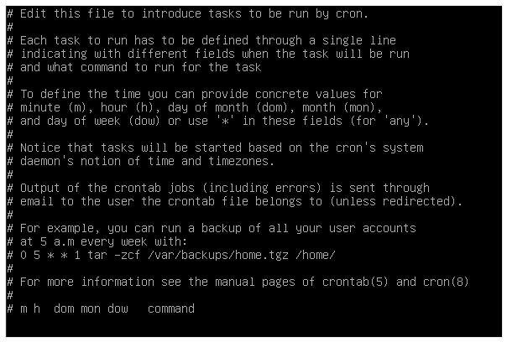
Eenmaal geopend krijg je een instructie te zien voor het gebruik van crontab:
Voel je vrij om deze aan te passen of te verwijderen

Slide 8


Opbouw Cronjob
Iedere cronjob die je aanmaakt in crontab stel je in op één enkele regel
Deze is opgebouwd uit twee delen: een deel waarin je aangeeft wanneer het commando uitgevoerd moet worden en een deel waarin je aangeeft welke taak uitgevoerd wordt:
Wanneer je crontab opslaat en afsluit,krijg je als alles goed is gegaan een melding die lijk op:

Slide 9
Handige links
Cron Jobs For Beginners | Linux Task Scheduling
Linux Crash Course - Scheduling Tasks with Cron
https://www.youtube.com/watch?v=7cbP7fzn0D8
crontab guru
https://crontab.guru/
https://www.youtube.com/watch?v=v952m13p-b4

Slide 10
Bedankt voor jullie aandacht
Vragen
Vragen?

